Slide 1
Tropický deštný les
Období sucha není nebo velmi krátké, často dva vrcholy dešťů
Tři hlavní oblasti - Amazonie a okolí, kolem Guinejského zálivu, a JV Asie (až na Sundy, NG, a severní Queensland)

Slide 2
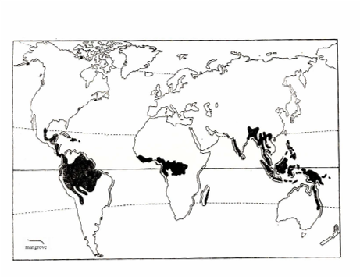
Tropický deštný les
Období sucha není nebo velmi krátké, často dva vrcholy dešťů
Tři hlavní oblasti - Amazonie a okolí, kolem Guinejského zálivu, a JV Asie (až na Sundy, NG, a severní Queensland)

Slide 3
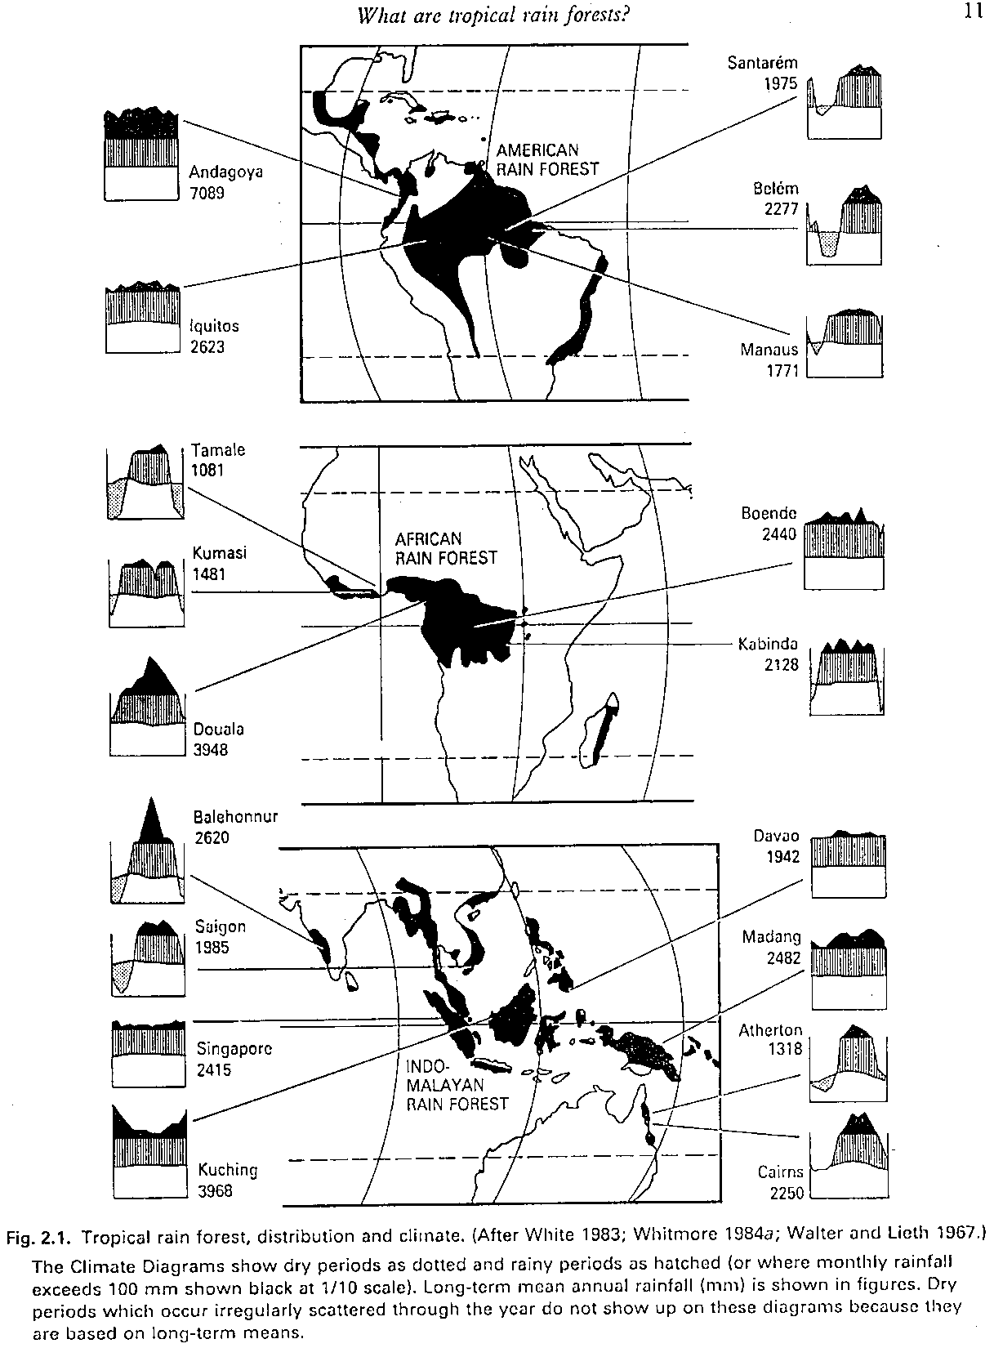
Období sucha není nebo velmi krátké, často dva vrcholy dešťů
Tři hlavní oblasti - Amazonie a okolí, kolem Guinejského zálivu, a JV Asie (až na Sundy, NG, a severní Queensland)

Slide 6
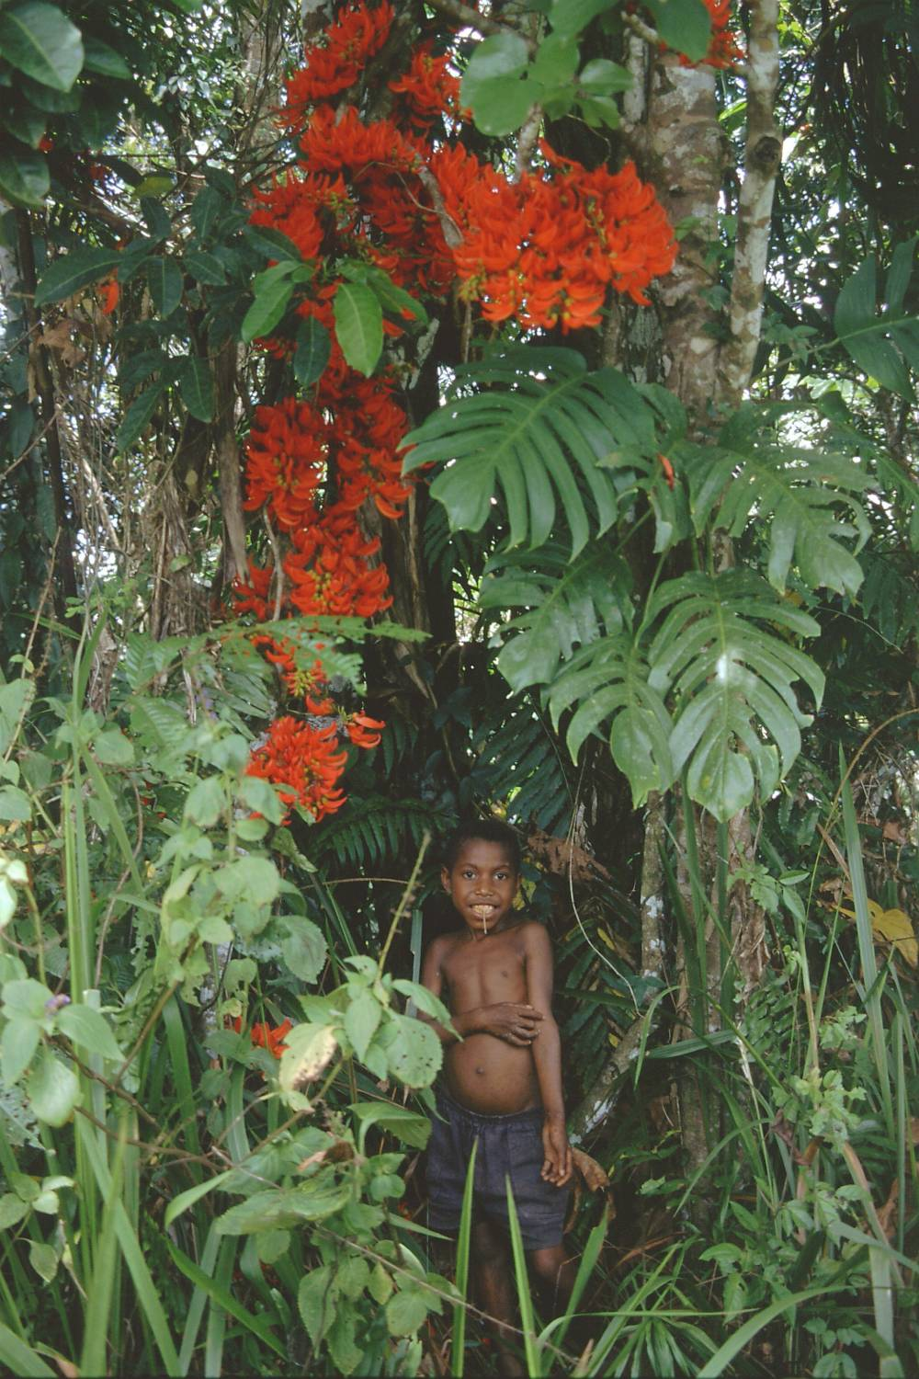
Takhle tropický les nevypadá – tohle je opuštěná kokosová plantáž (je tam hodně světla, proto to tak krásně kvete – kvetoucí liána je Mucuna)

Slide 7
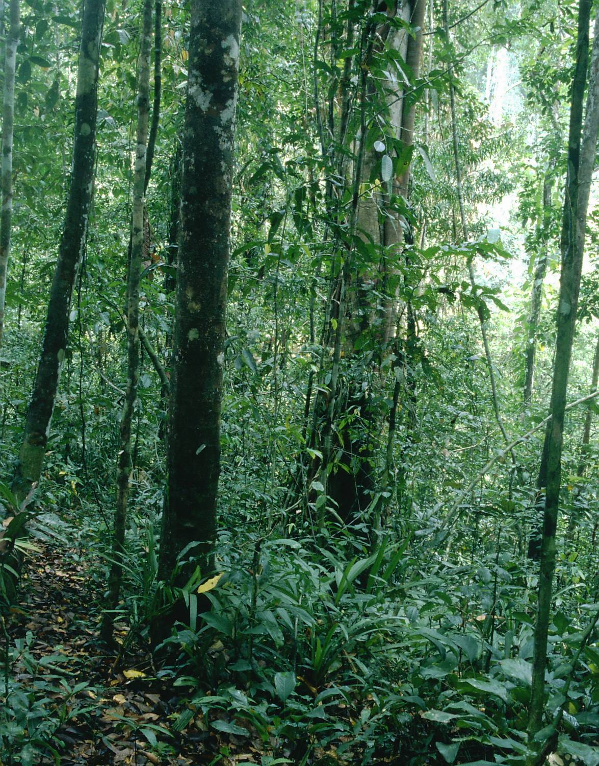
V nenarušeném lese je TMA (obr. z PNG)
Krásné květy najdete zřídka
Obrovská druhová bohatost, především stromů. 100-300 druhů stromů (dbh>5 cm) na hektar. Obrovská bohatost životních forem. Často několik stromových pater (emergents - např. dipterokarpy v JV Asii)

Slide 8
Semena stromů čeledi Dipterocarpaceae (Vietnam)

Slide 9
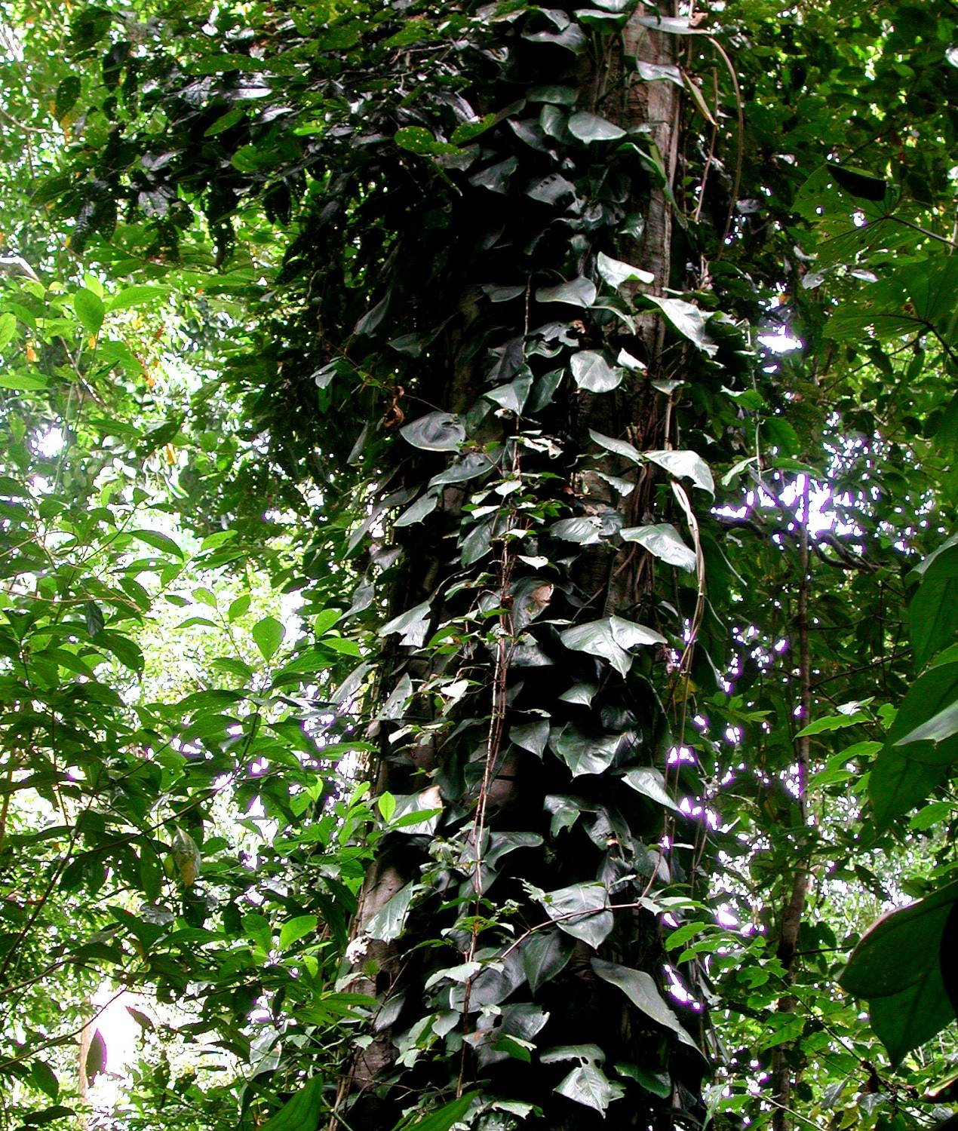
Liány a epifyty
(jak se dostat ke světlu, a ušetřit na nefotosyntetizujících podpůrných pletivech)

Slide 10
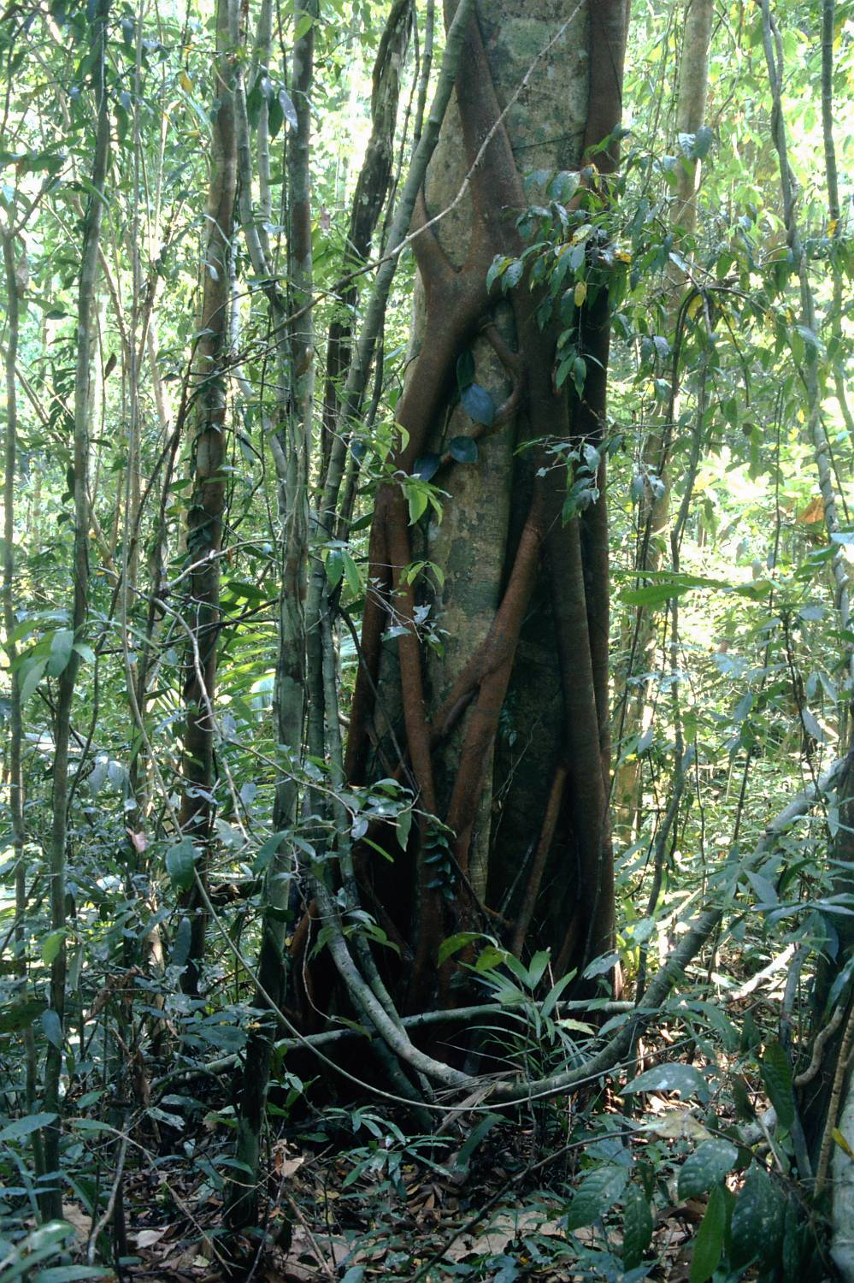
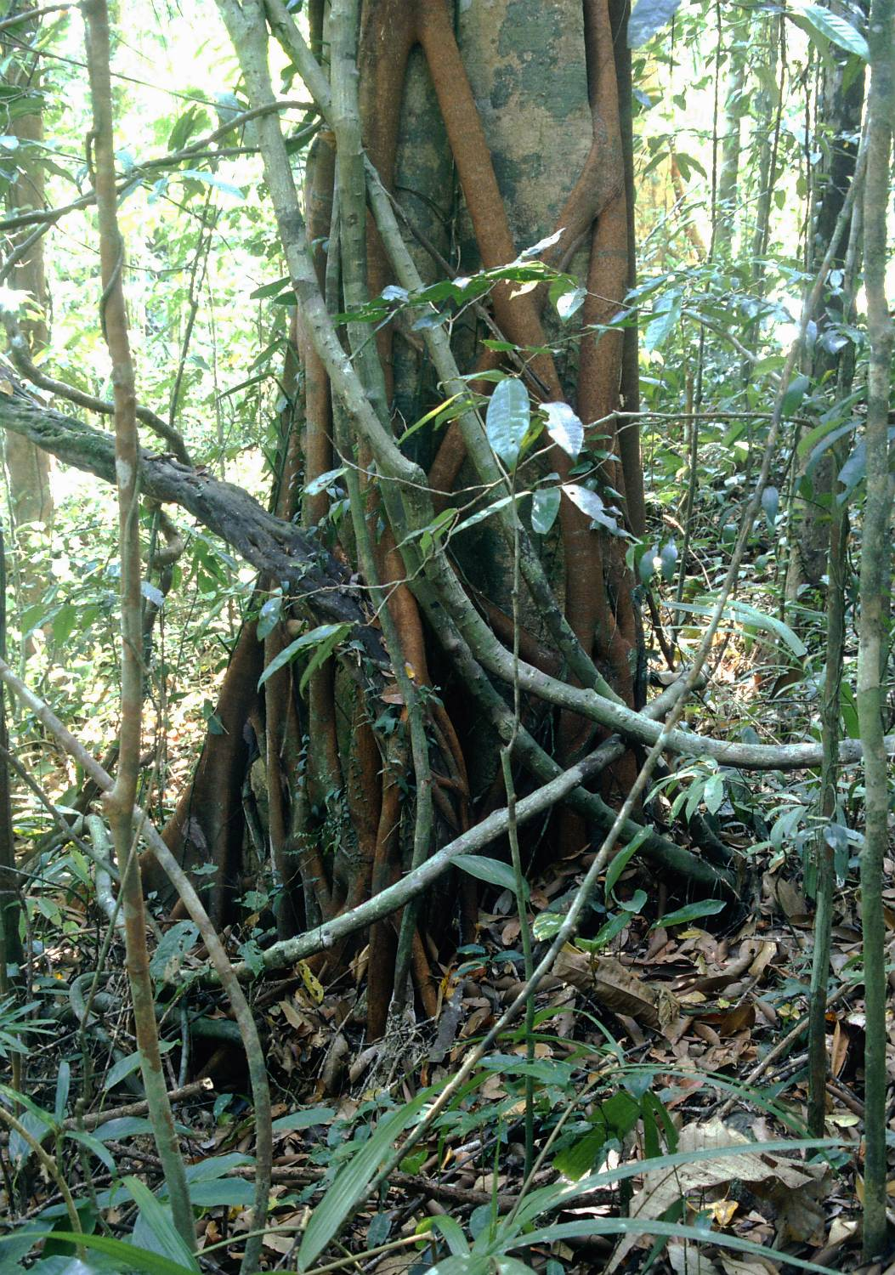
Škrtiči – stranglers –často rod Ficus

Slide 11
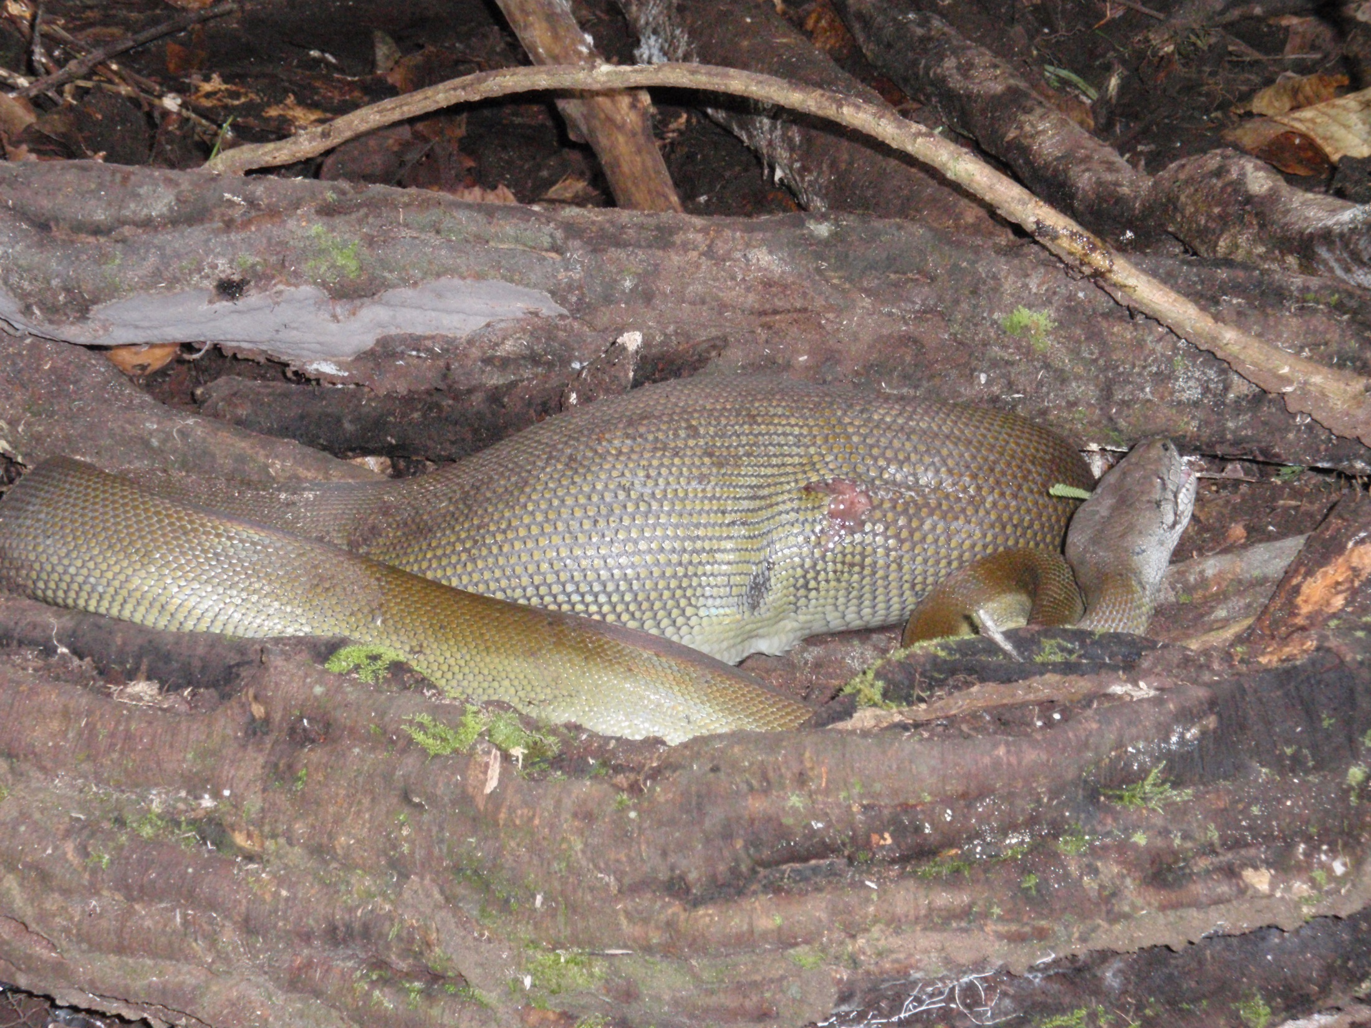
Krajta z Papuy

Slide 12
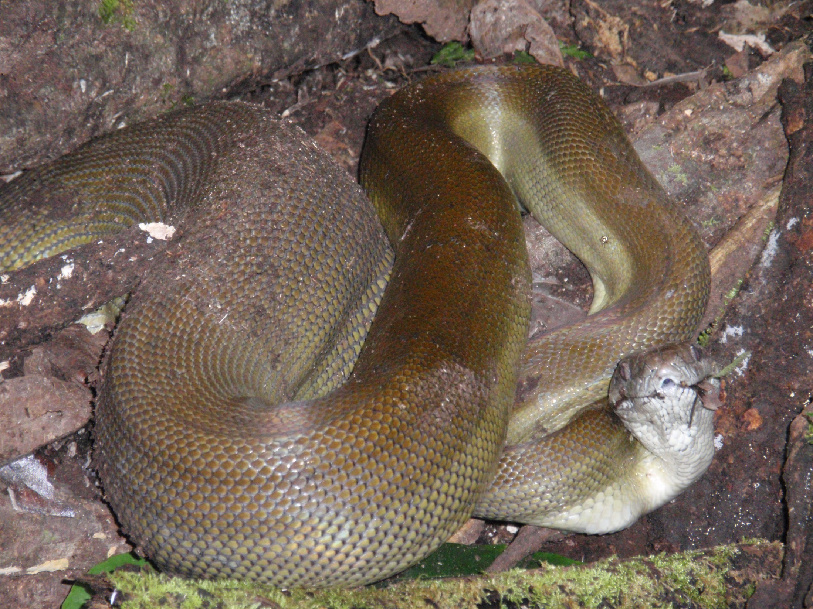

Slide 13
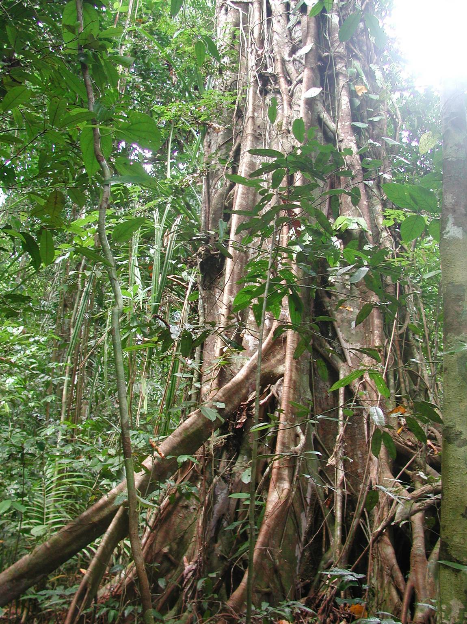
Složitost kořenových systémů (tyhle vznikly u škrtiče - také Ficus)

Slide 14
Epifyty (Bromeliaceae – Stř. Amerika)

Slide 15
Orchideje (pantropicky jako epifyti), jinak po celém světě – malá semena

Slide 18
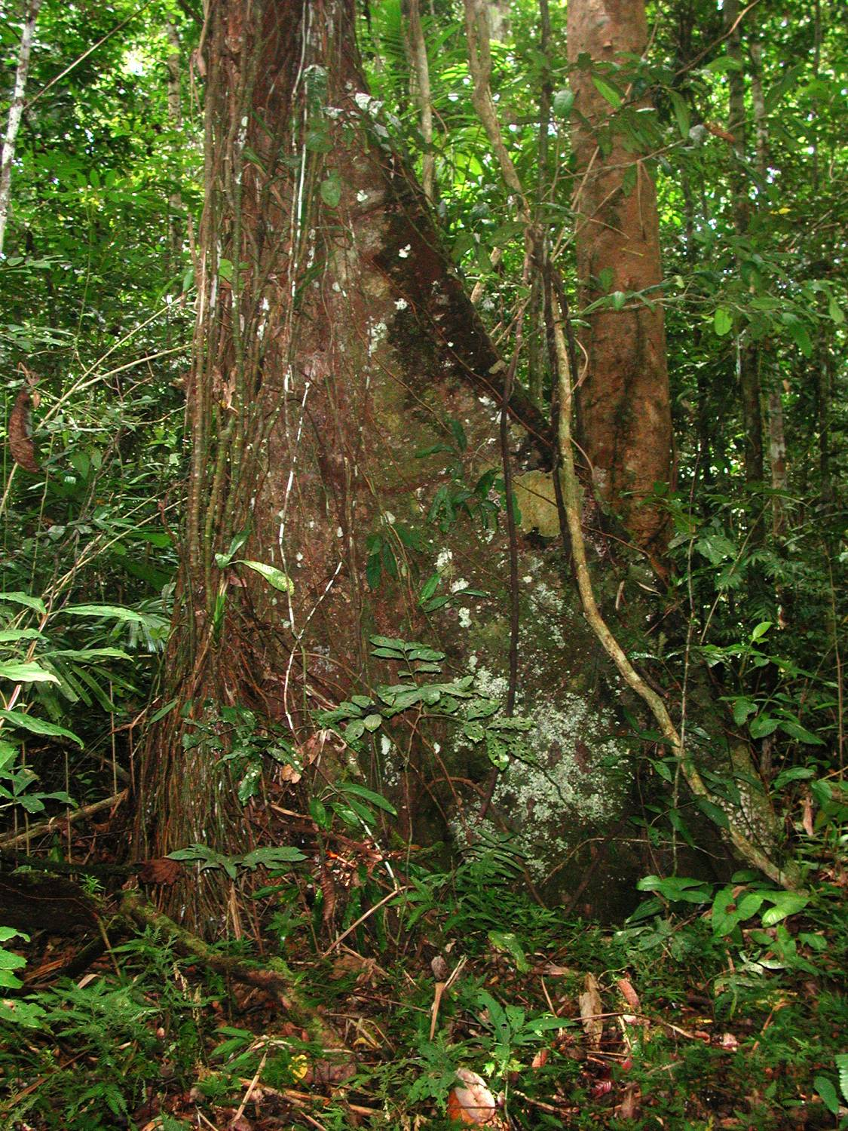
Pilíře (buttresses)
Půda je mělká, živiny jsou také mělko (rychlý rozklad mrtvé organické hmoty), a stromy musí být vysoké kvůli kompetici o světlo, tak potřebují stabilizaci

Slide 19
Tetrameles (Datiscaceae)
J. Vietnam

Slide 20
Listy bývají celokrajné a mají jinou vernaci než temperátní a nebývají zubaté
Drip tip – kapací špička
Vodní film kazí funkci průduchů a zvyšuje riziko ze se na listu uchytí další organismy

Slide 21
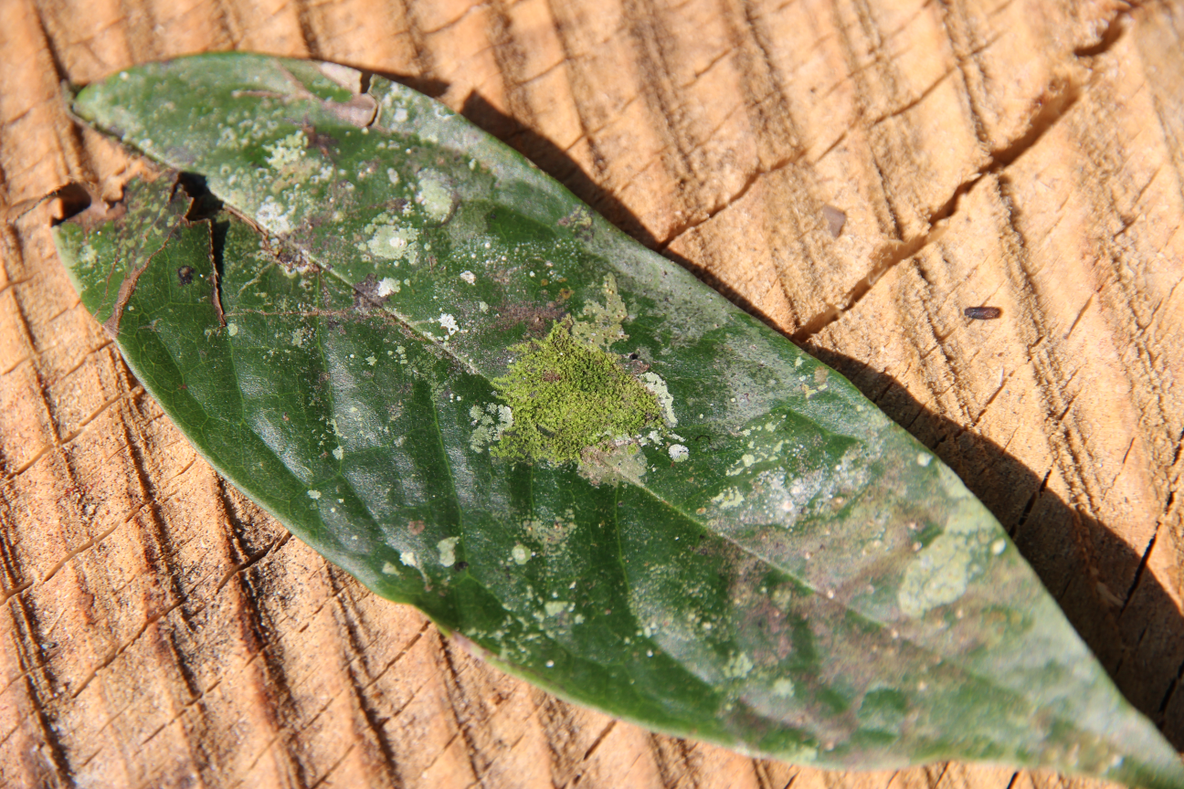
List tropického stromu porostlý lišejníky a játrovkou

Slide 22
Často jsou dřevinami i skupiny, které jsou v temperátu pouze bylinami (Lagerstroemia -kyprejovité jako příklad)
V tropech jsou stromy např. pryšcovité, violkovité, mořenovité

Slide 23
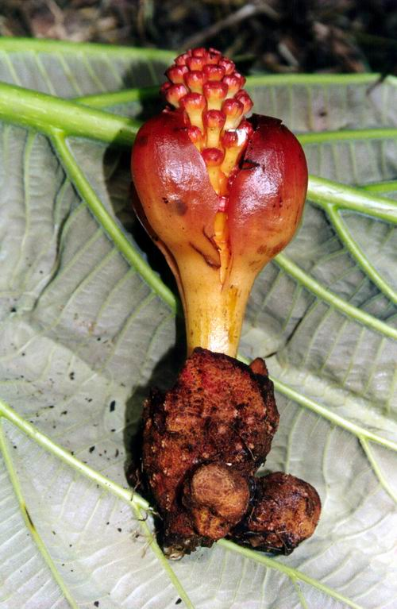
Nemáš dost světla? Tak parazituj!
Balanophora s.l.

Slide 24
Jiná možnost – “saprofyt“ (Burmannia, jižní Vietnam) – (ale k tomu někoho potřebuje –nějakou houbu – takže mykoheterotrof)

Slide 25
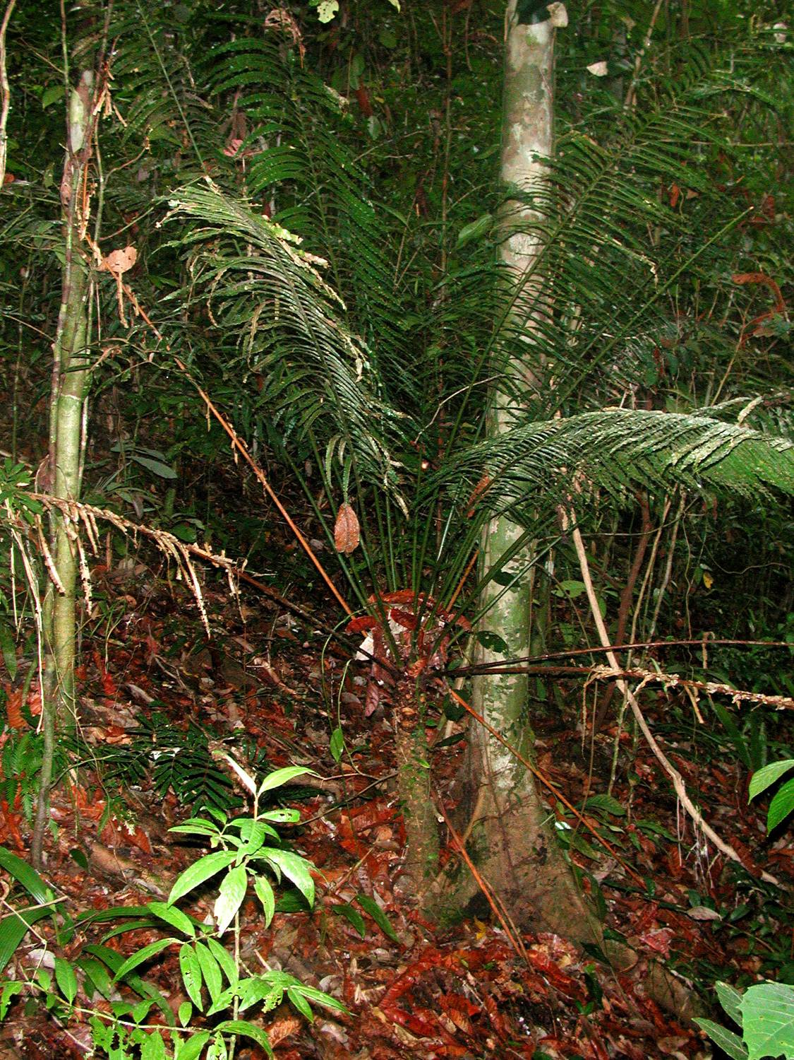
Tropy jsou muzeem - přežívá zde řada archaických forem
Prostředí je stabilní po dlouhou dobu (v porovnání s temperátem). V posledním glaciálu sucho, ale refugia deštného lesa byla stále.
Cycas rumphianum
(Viz tropy jako muzeum)

Slide 26
Stromovité kapradiny (většinou v narušených místech nebo v horách – pozor, na N. Zélandu jsou i v temperátu)

Slide 27
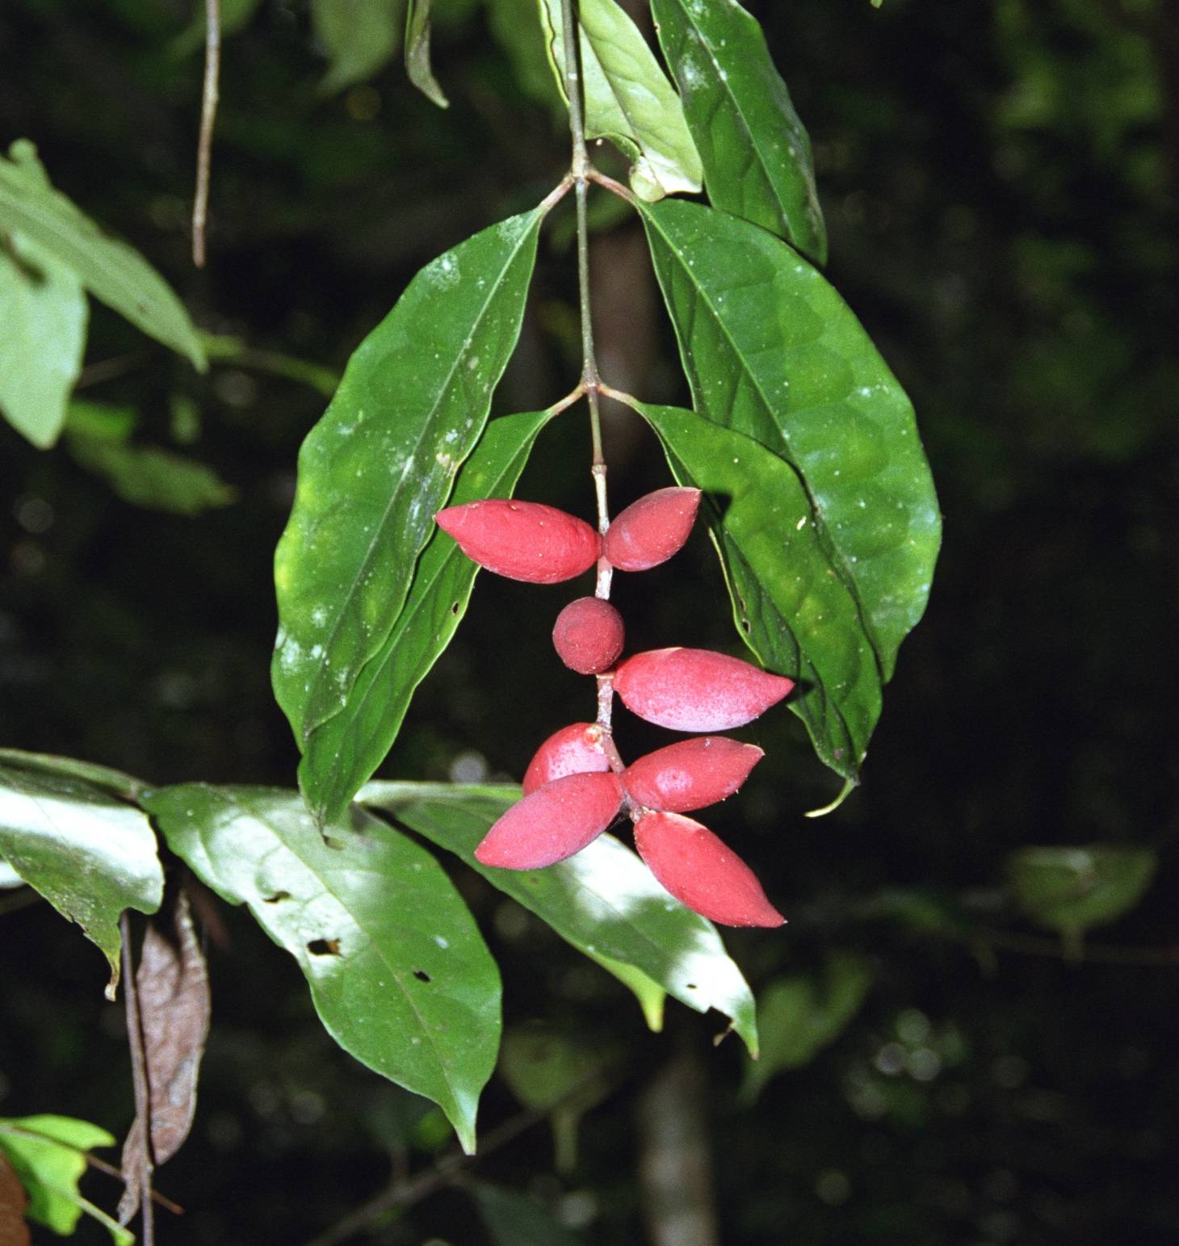
Gnetum gnemon
Archaický typ (pozor, toto je nahosemenná rostlina [a dá se jíst])

Slide 28
Ježurovití (tohle je rod Zaglossus) – také archaický typ (vejcorodí), za Wallaceovou linií, tj. N. Guinea a Australie, ale není vázána jen na tropický deštný les, několik druhů, spíše horské lesy

Slide 29
Zvířata tropického deštného lesa
Relativně málo biomasy v bylinném patře, proto podstatně méně velkých herbivorů než třeba v savanách (ale v Africe [Kongo] jsou i pralesní sloni a jiní velcí herbiovoři)
Jsou domovem našim nejbližších příbuzných (šimpanz a gorila v Africe, orangutan – Sumatra a Borneo)

Slide 30
Zvířata tropického deštného lesa
Stromové patro skýtá více potravy a lepší úkryt než je na zemi
Často noční aktivita (vzhledem k vysokému predačnímu tlaku)
Obrovské množství druhů ptáků (amazonské a indonézské pralesy mají víc než polovinu všech ptačích druhů planety – 50% semeno- a plodožravých; v temperátu jen 10%)
Obrovská druhová bohatost hmyzu

Slide 31
Pevné a složité mezidruhové vztahy (opylování Ficus) a vosička
(toto je Ficus damaropsis)

Slide 32
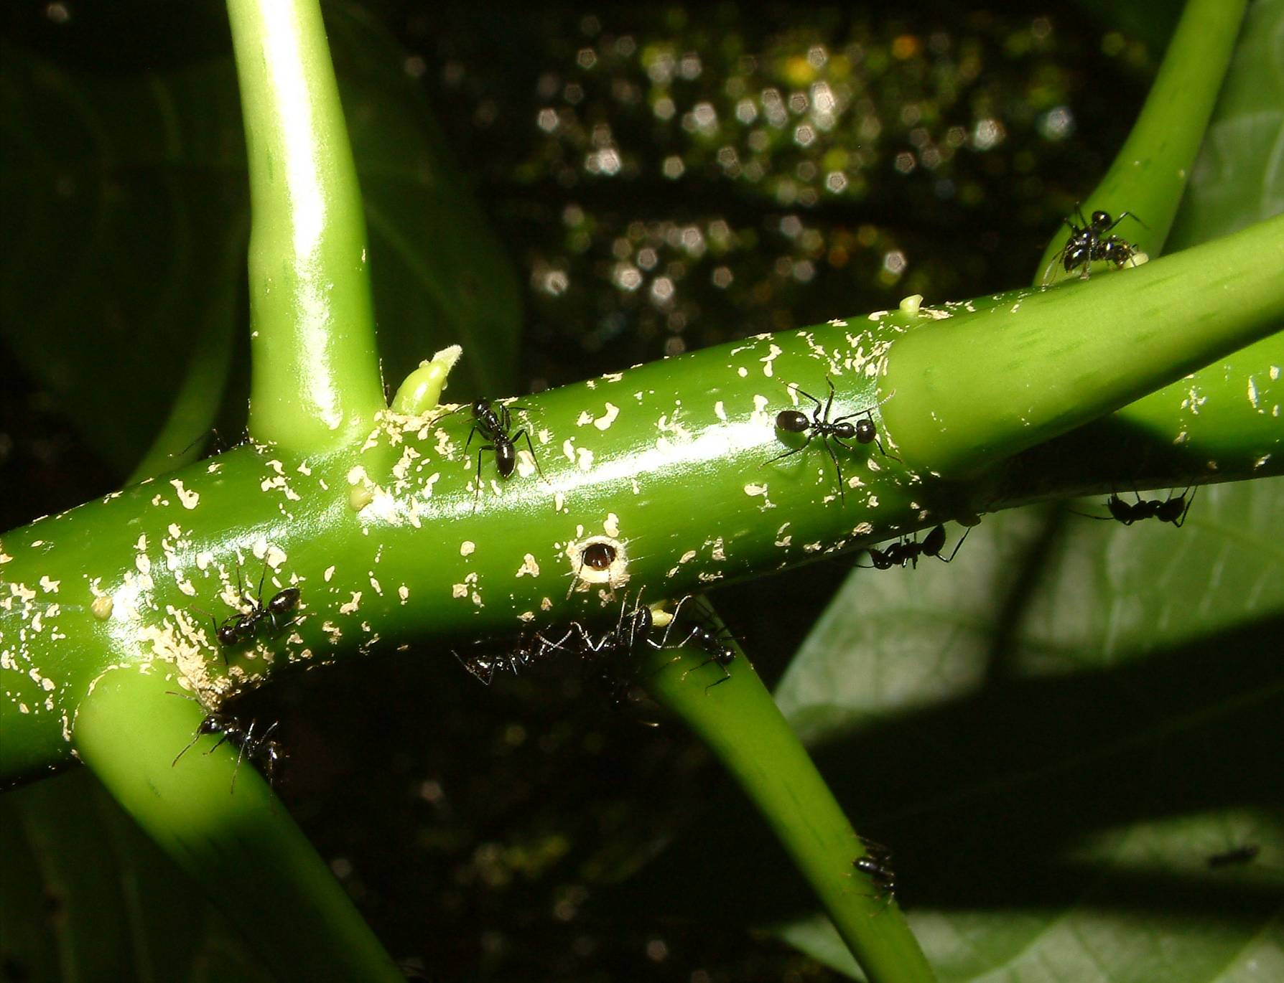
Endospermum labios hostí mravence r. Camponotus

Slide 33
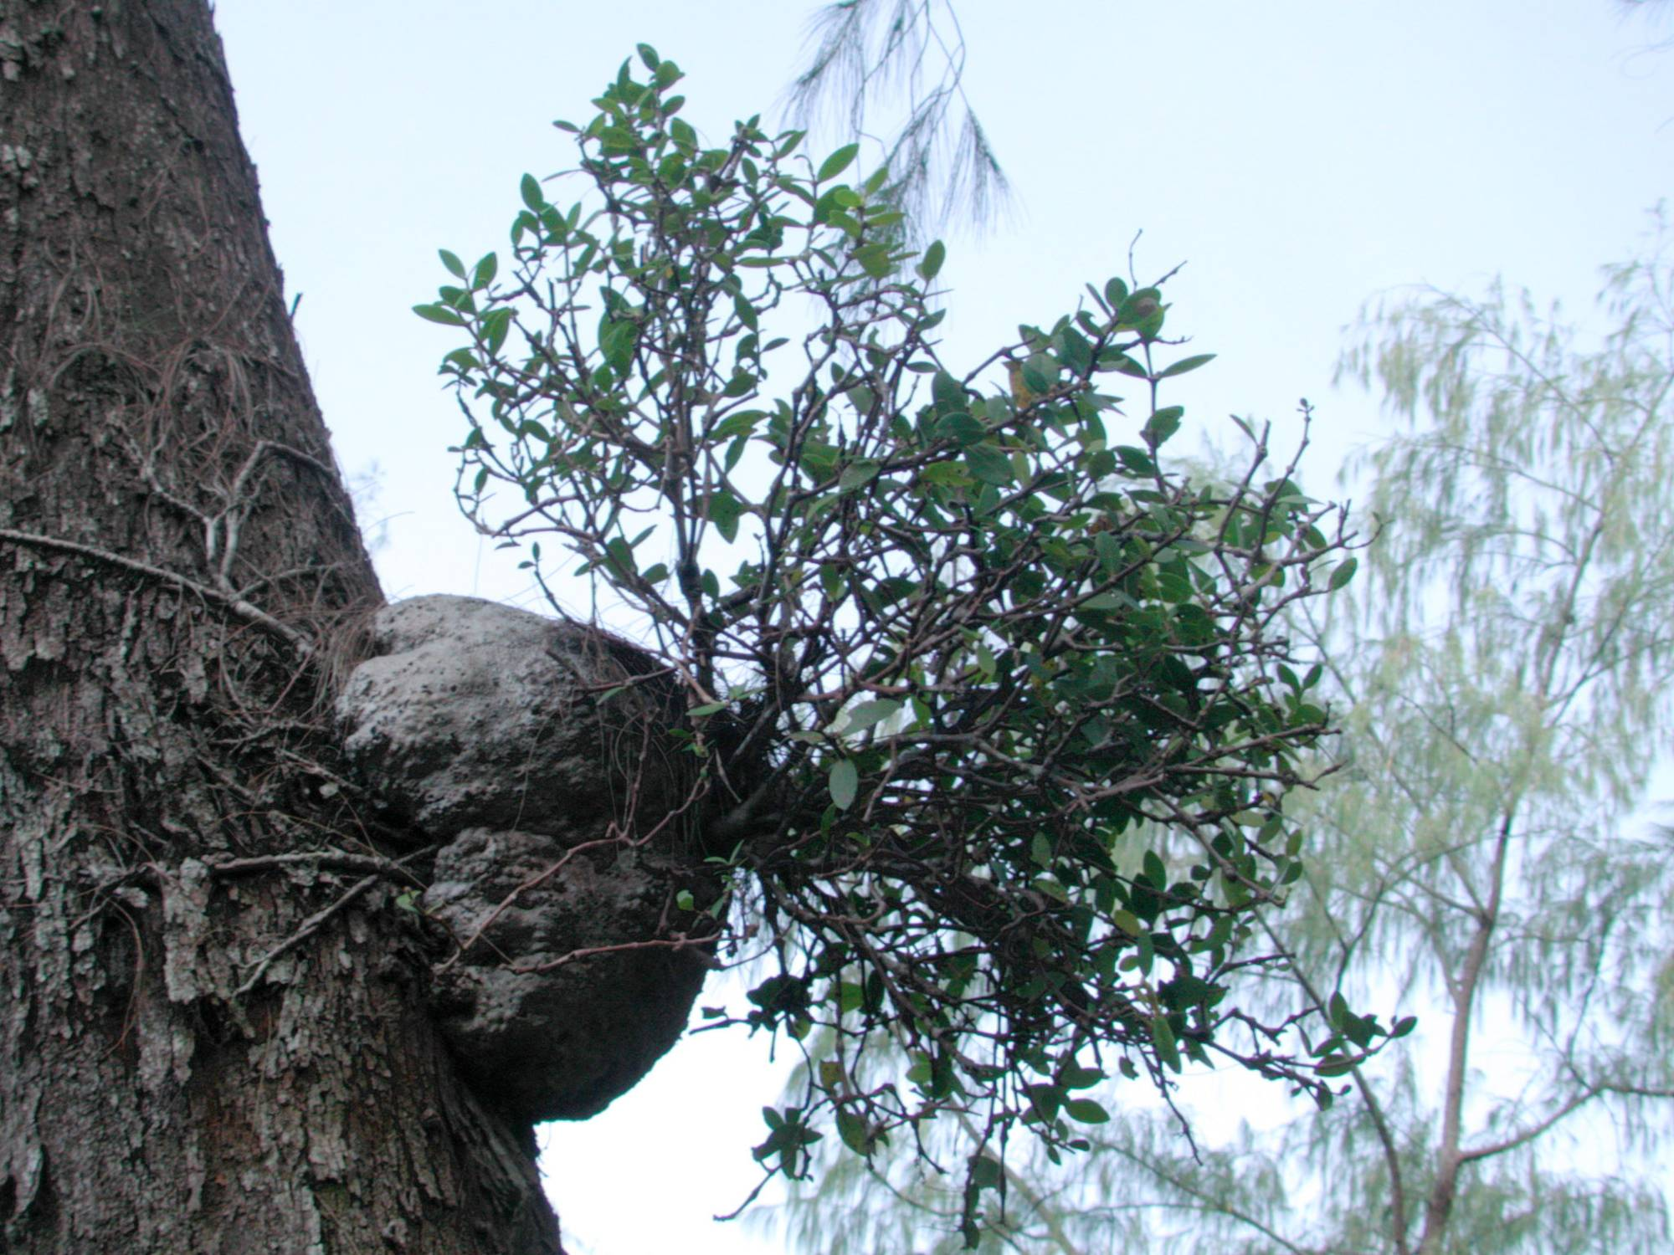
Hydnophytum (Rubiaceae)

Slide 34
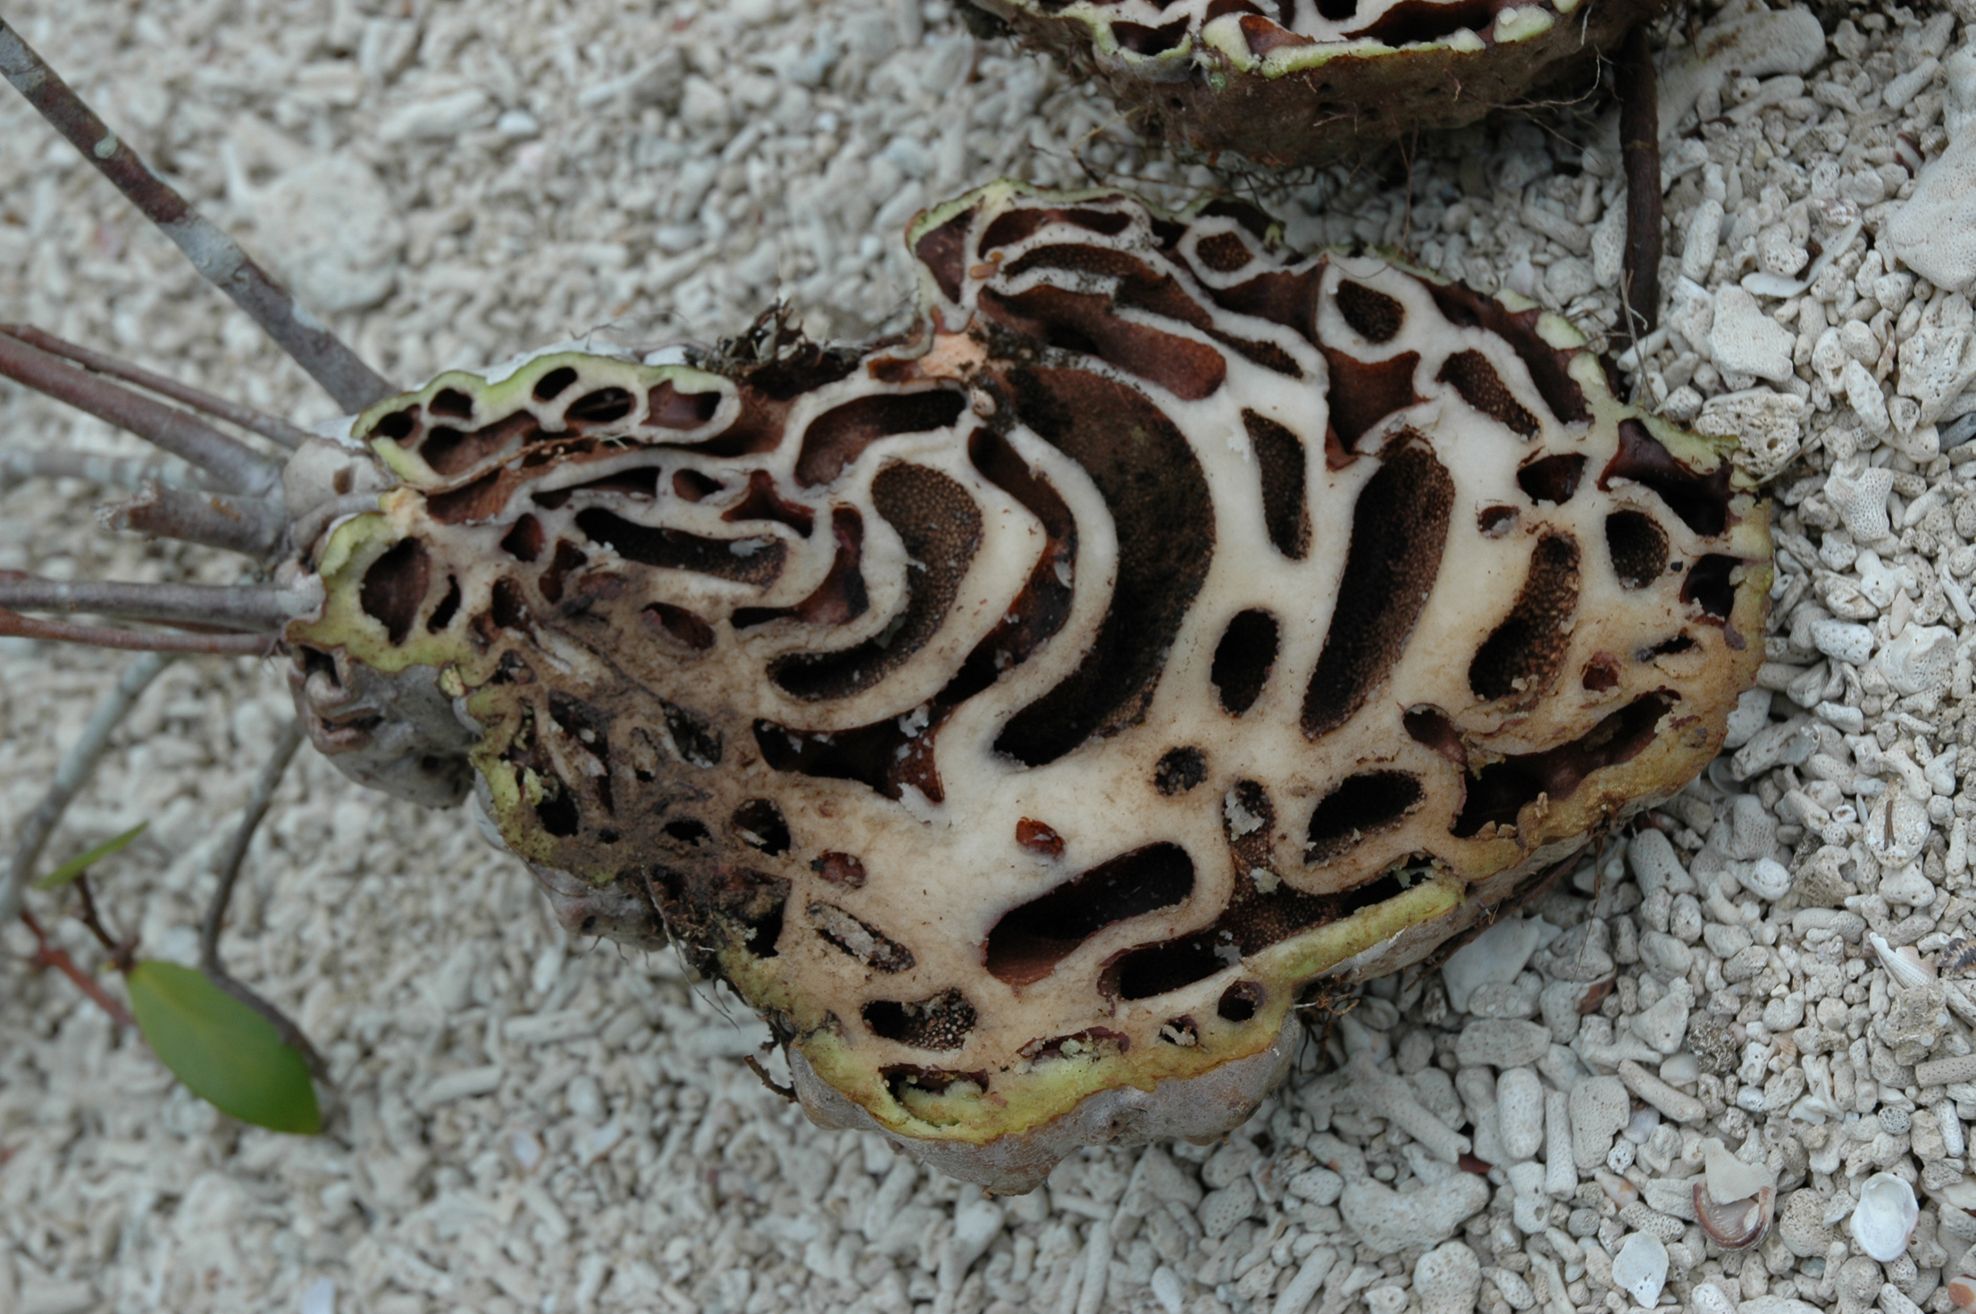

Slide 35
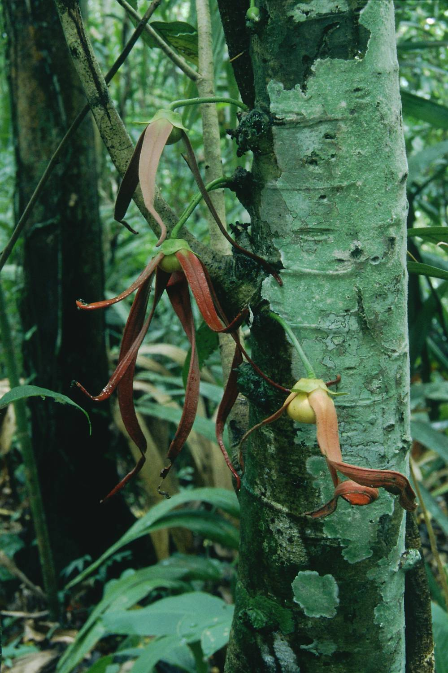
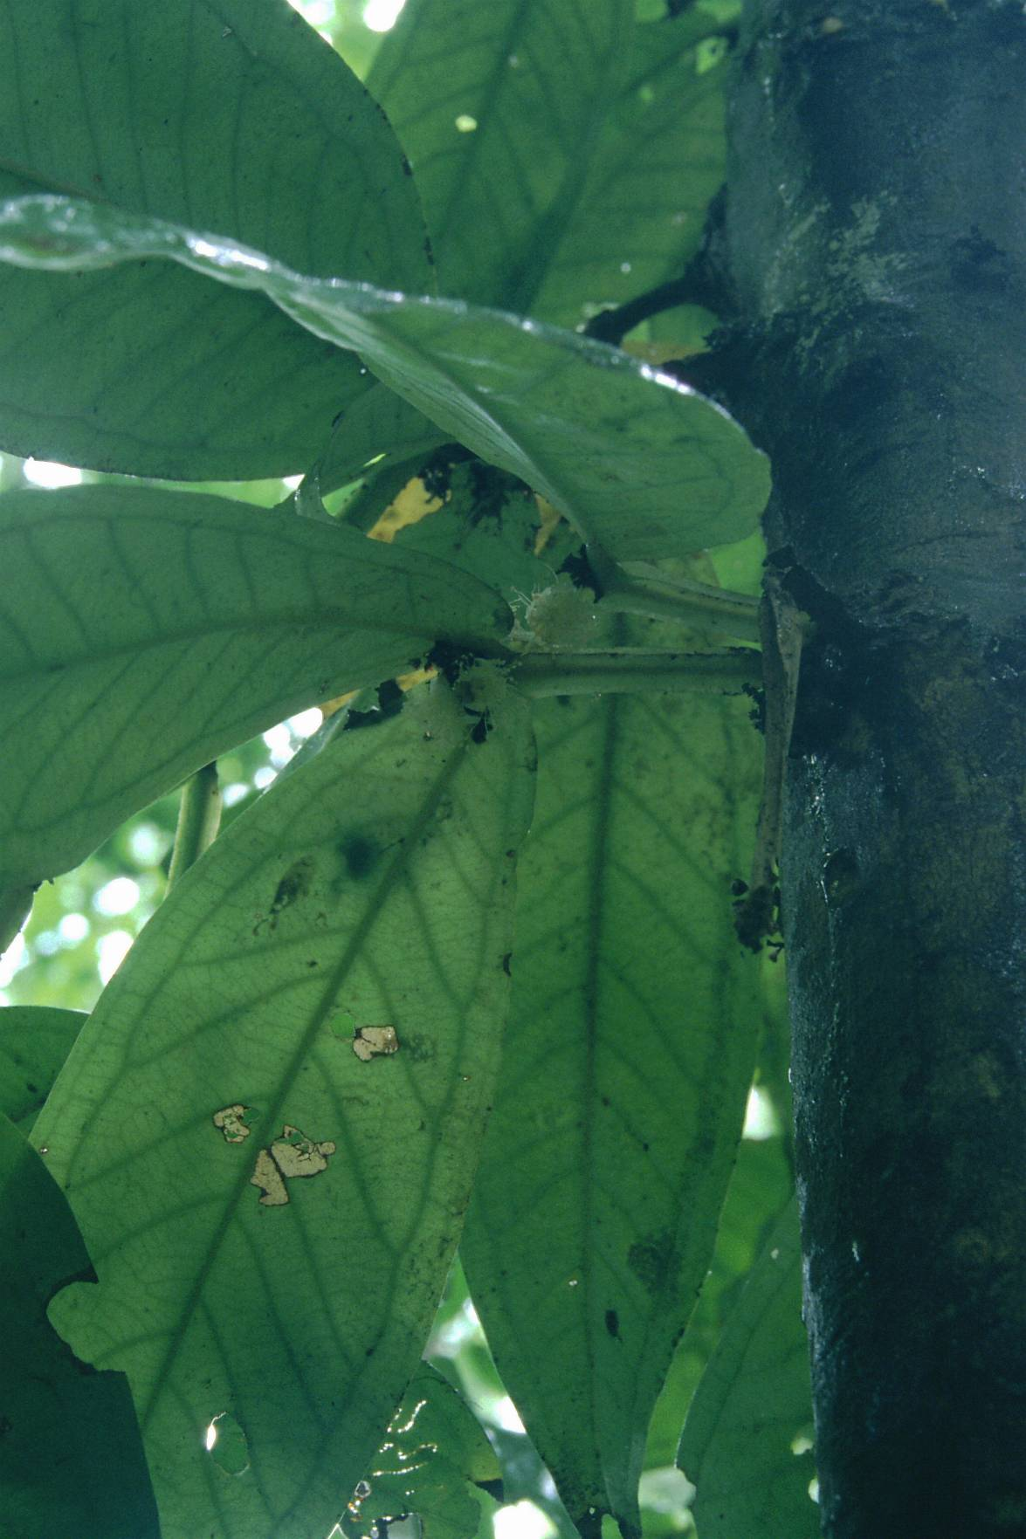
Kauliflorie

Slide 36
Většina živin je vázána v organické hmotě. Po vykácení klesá dramaticky úrodnost půdy. Stěhovavé zemědělství (Swiden/shifting agriculture)
Škodlivost stěhovavého zemědělství závisí na hustotě lidské populace

Slide 37
Zachoval se tradiční životní styl

Slide 39
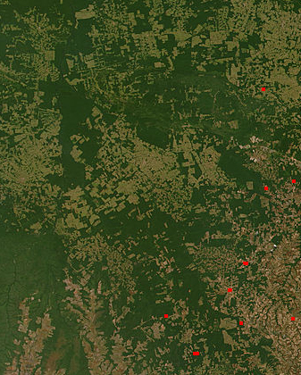
NASA satellite observation of deforestation in the Mato Grosso state of Brazil. The transformation from forest to farm is evident by the paler square shaped areas under development (Wikipedia)

Slide 40
Odlesňování – ilegální těžba dřeva (Tam Dao, Vietnam)

Slide 41
Horší je ovšem odlesňování průmyslové - Japonská péče o les na ostrově Nová Guinea

Slide 42
Sev. Vietnam, 1988
Eroze, navzdory zalesňování exotickými eukalypty

Slide 43
Totéž místo
1992

Slide 45
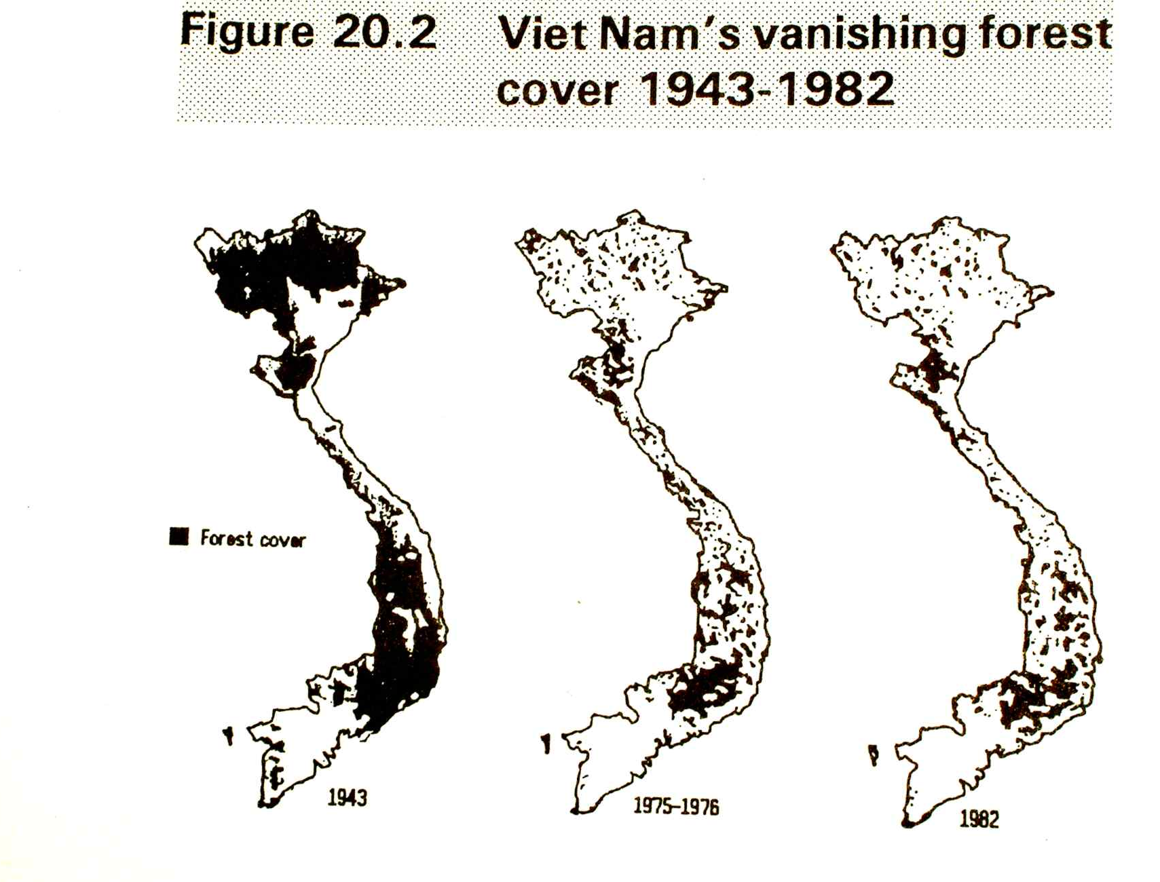

Slide 46
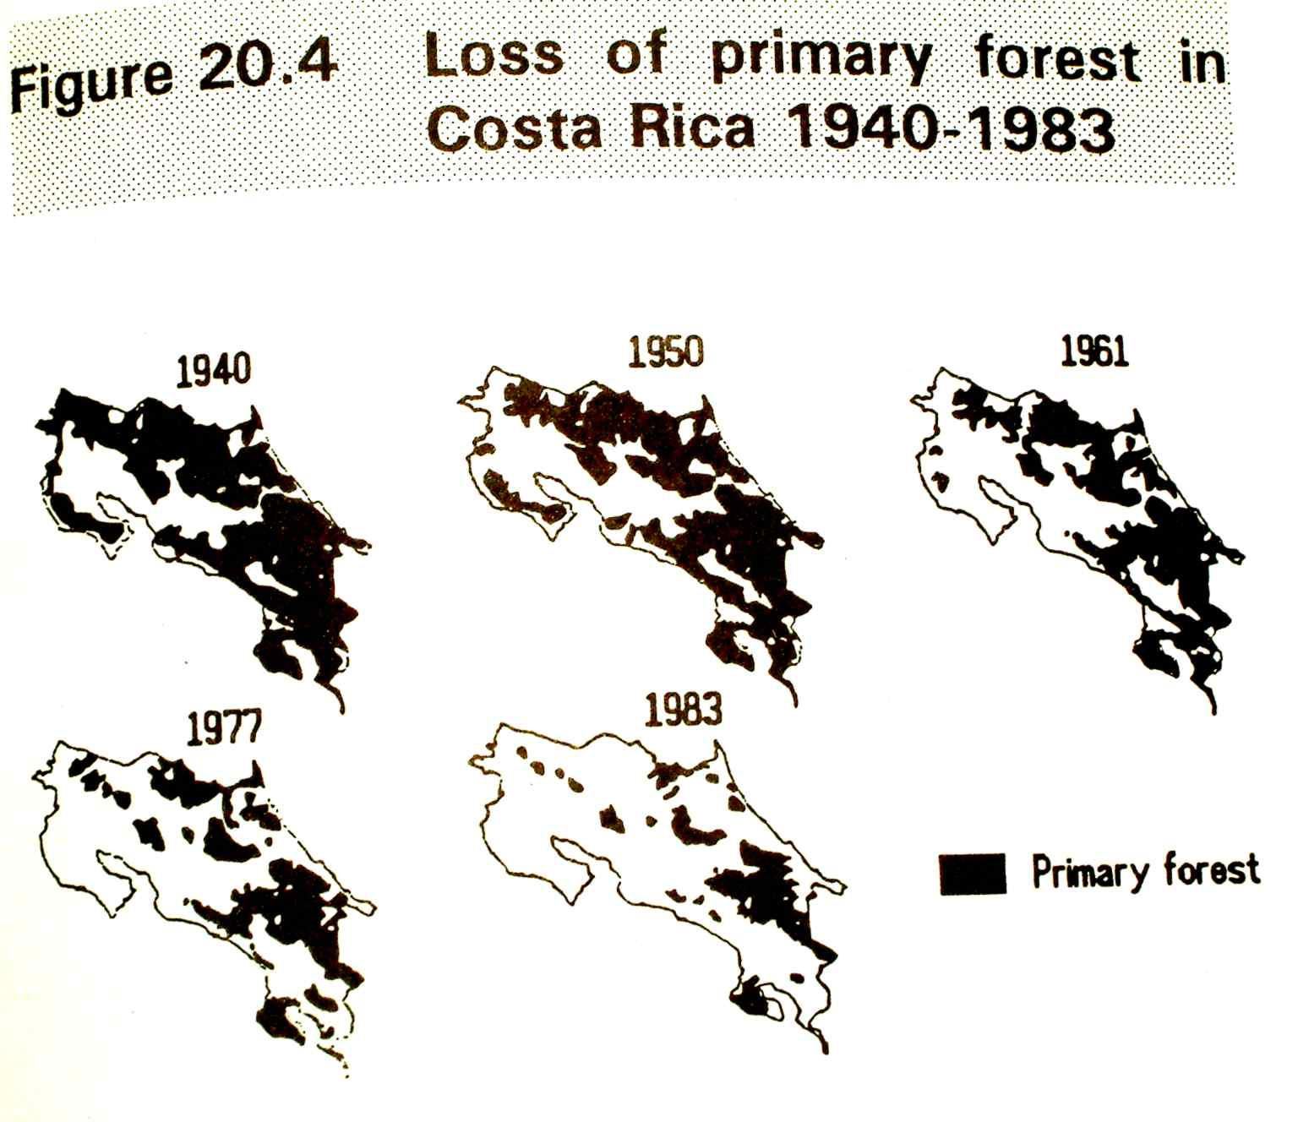

Slide 47
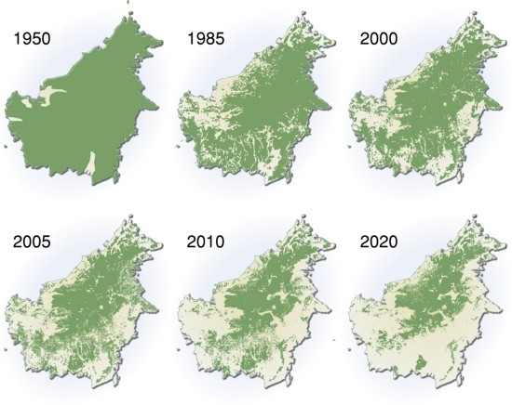
Zmenšující se rozsah deštného lesa na Borneu – 2010 a 2020 jsou projekce http://www.grida.no/graphicslib/detail/extent-of-deforestation-in-borneo-1950-2005-and-projection-towards-2020_119c#

Slide 48
Úbytek tropických lesů
Přeměna na plantáže kulturních rostlin
Např. Přeměna na kaučukovníkové plantáže (Hevea brasiliensis – zde ve Vietnamu);
dnes se hodně rozšiřuje pěstování palmy olejné (využívá se, kromě potravinářství i na mýdla nebo biopalivo) – opravdu nebezpečí pro tropické lesy

Slide 49
Plodiny – pantropicky pěstovány (ananas je Bromeliaceae, tedy původem z Nového světa – zde Vietnam, ale pěstován zcela pantropicky)

Slide 50
Rambutan – Nephelium lapaceum

Slide 51
Láhevník - Annona

Slide 52
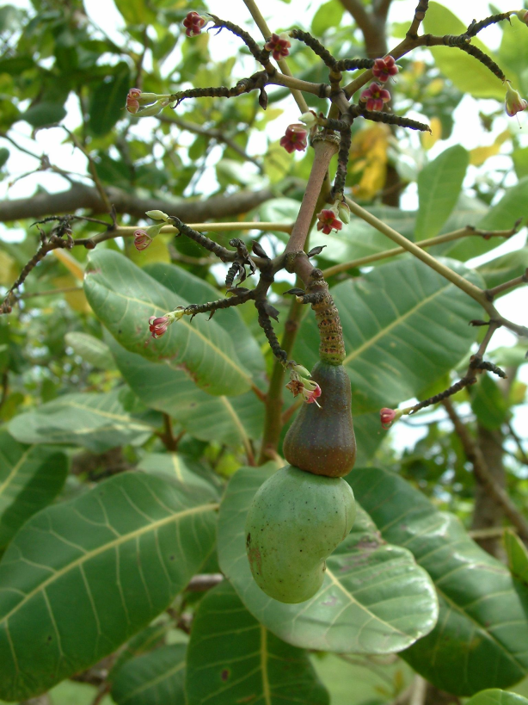
Kešu
(Anacardium occidentale, Anacardiaceae)

Slide 53
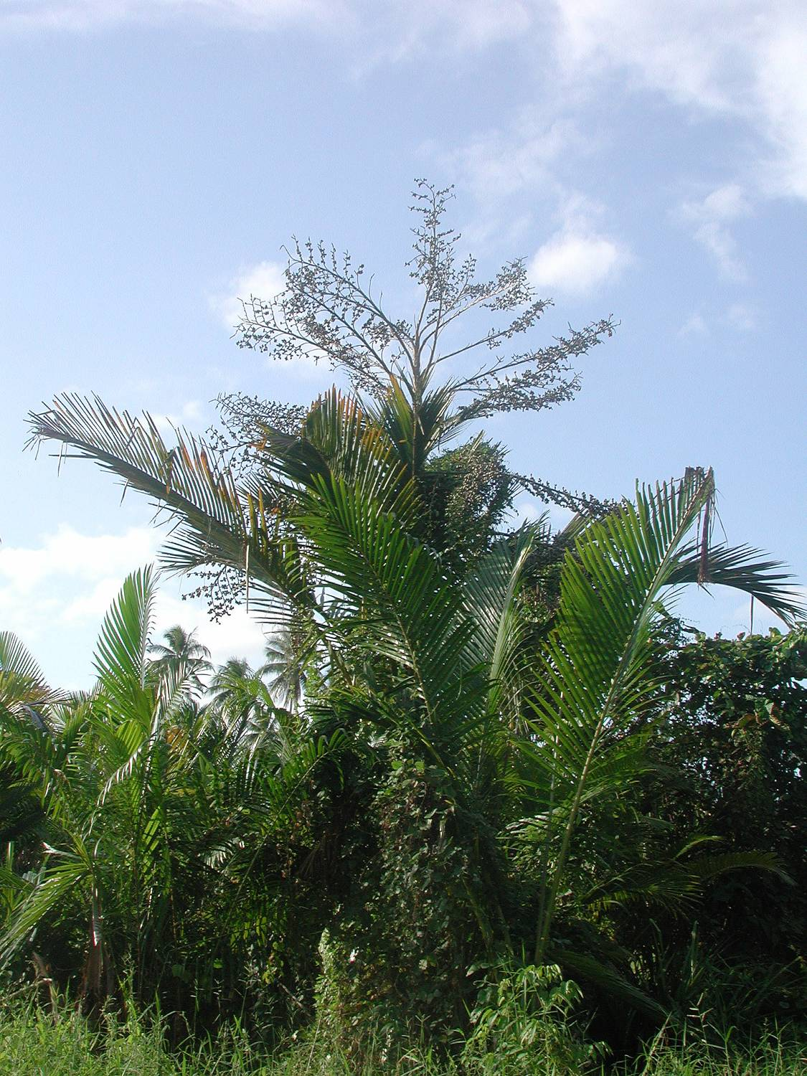
Ságová palma –
Metroxylon saghum

Slide 55
Averrhoe carambola, Oxalidaceae

Slide 56
Příprava dušeného kaloně

Slide 58
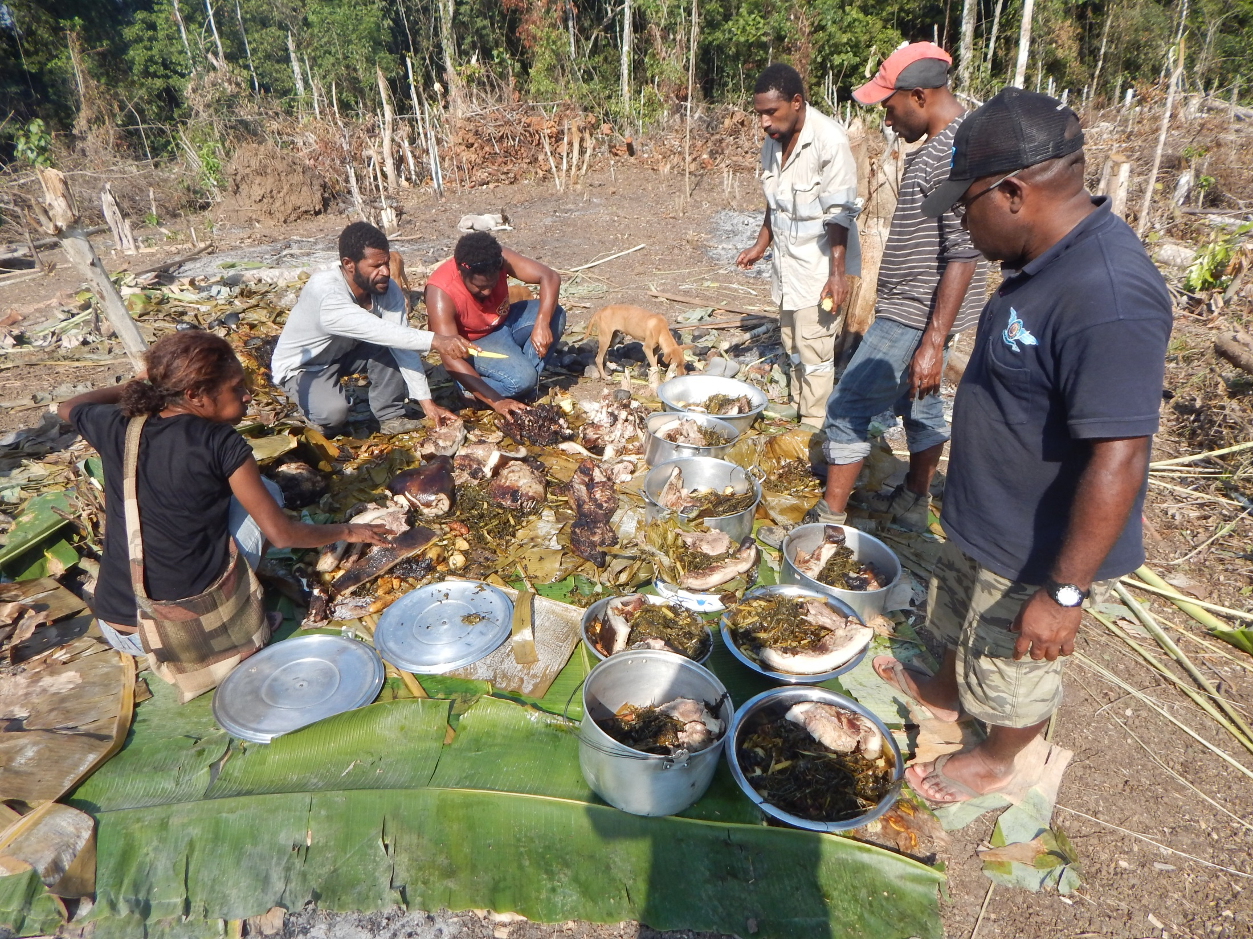
A prasátka (mumu)

Slide 61
Tropické bažiny (wetlands) – příklad sladkovodních, stř. Amerika

Slide 62
Mořské břehy, slané bažiny
Jsou fyziologicky suché
Phoenix paludosa
(stejný rod jako datlová palma, která je pouštní)

Slide 63
Mangrove (někdy též mangrovy)
Prof. Soldán a „hostinec u Dr. Šerého“ (Vietnam)

Slide 64
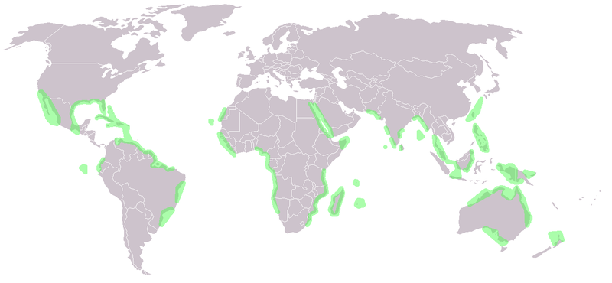
Světové rozšíření mangrove

Slide 66
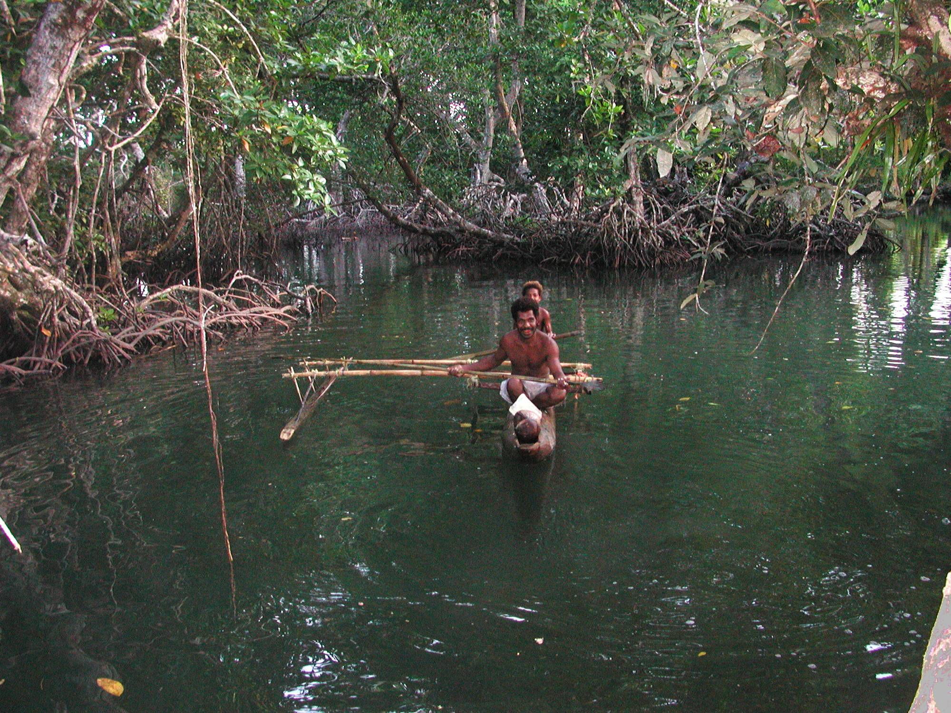
Velká sekundární produkce, proto oblíbeným lovištěm
Ve Starém světě třeba lezci - Výzmnamná je ochrana pobřeží před zasolováním a postupem moře
(Papua Nová Guinea)

Slide 67
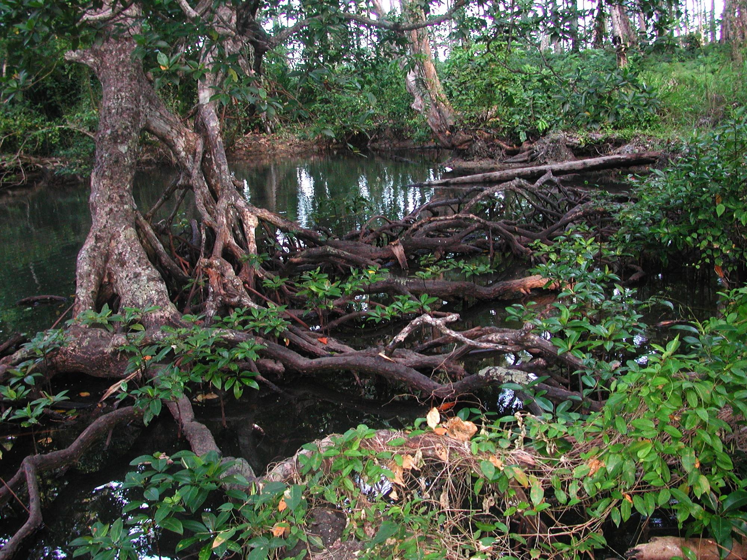

Slide 68
Rhizophora
Plody – typ letecká puma
Dokáží získavat vodu díky zvýšení vnitřního osmotického tlaku (až na 65 atm)
Některé mangrovové druhy mají schopnost sůl na listech vylučovat

Slide 71
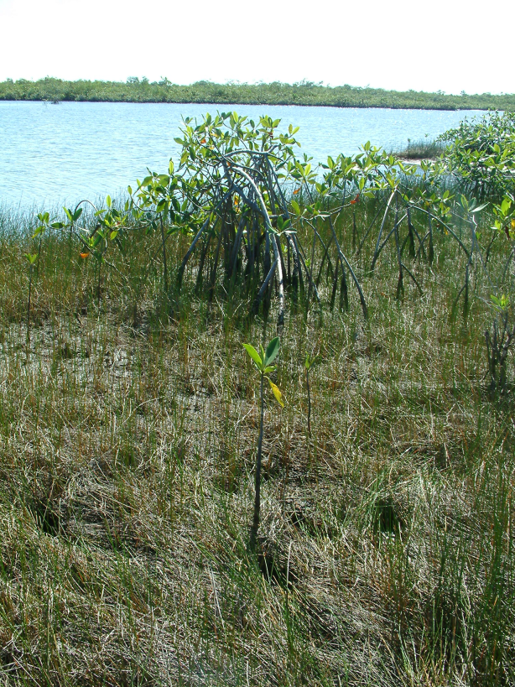
(Nikaragua)

Slide 72
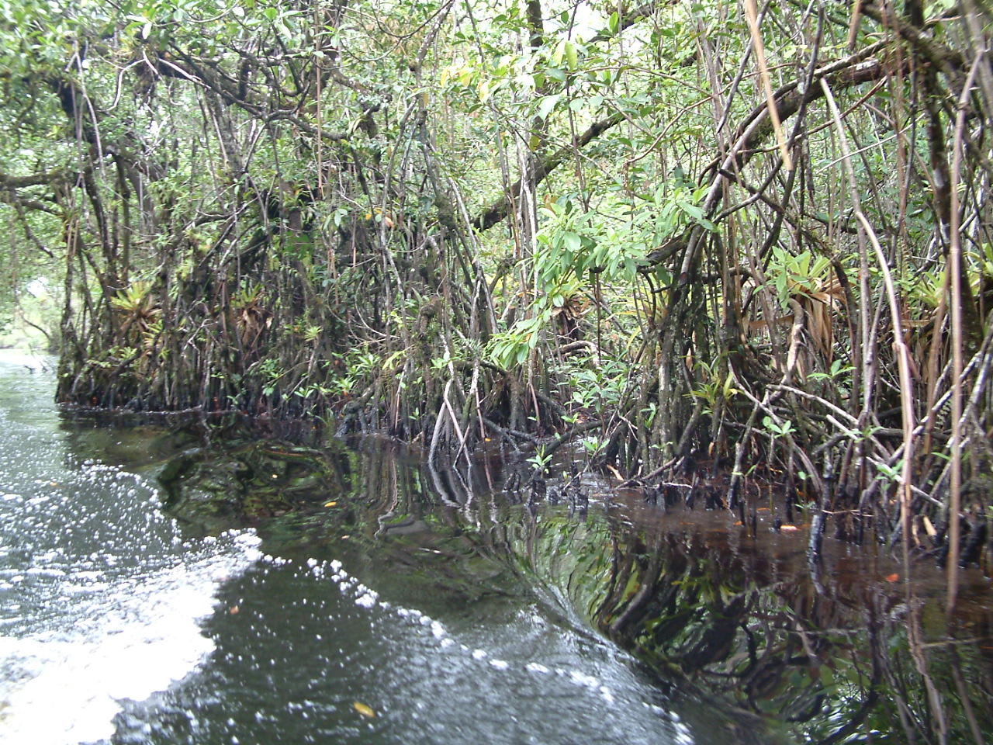

Slide 73
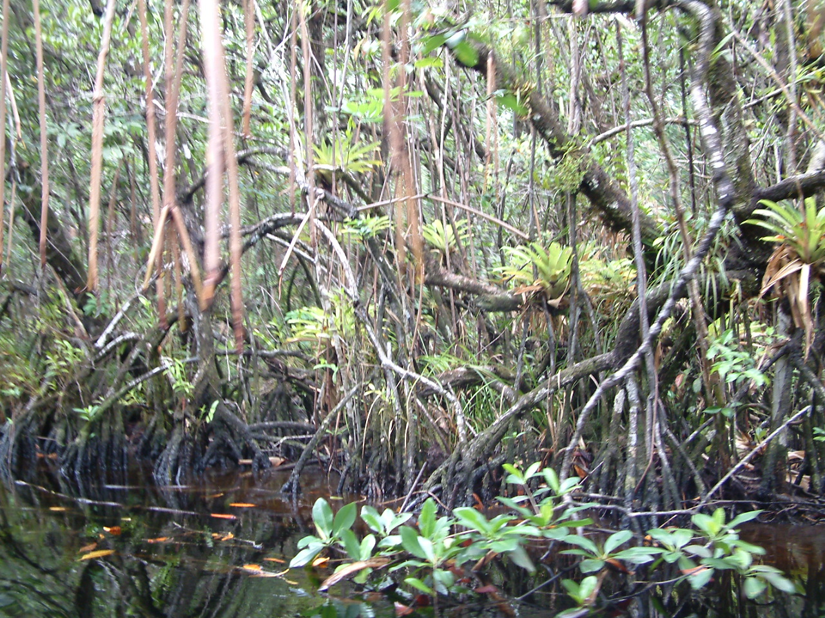

Slide 74
Přelidnění v tropických městech - Hanoj

Slide 76
Opadavé tropické lesy – nejvíce poničeny člověkem
Příklad – Mexico –
Konec období sucha často časem kvetení
„galeriové lesy“ – zde vždyzelené, podél řek, živené spodní vodou z řeky, tudíž relativně nezávislé na srážkách

Slide 77
Opadavé tropické lesy – nejvíce poničeny člověkem
Příklad – Mexico –
Konec období sucha často časem kvetení
„galeriové lesy“ – zde vždyzelené, podél řek, živené spodní vodou z řeky, tudíž relativně nezávislé na srážkách

Slide 78
Opadavé tropické lesy jsou často v mozaice se savanami – příklad Indie – často obtížné zistit, kde byla savana původní a kde je člověkem podmíněná

Slide 82
Obrovský význam vodních ploch

Slide 85
Mozaika, produkce trav unese biomasu býložravců, voda limitujícím zdrojem

Slide 86
Pozor – i tropické lesy byly postiženy dobami ledovými
Voda byla v ledovcích, takže na celé Zemi sucho
Nižší hladina oceánů
Přesto se předpokládá, že ostrovy tropického deštného lesa (podstatně menší rozlohy, než je dnes) přetrvávaly

Slide 87
Tropické hory - velké rozdíly mezi dnem a nocí
(Mt. Wilhelm, PNG); altitudinální (výškový) a latitudinální (zeměpisné šířky) se v mnohé liší – hlavně důležitost cirkadiánních vs. sezonních výkyvů

Slide 88
I na rovníku
Byly ve vysokých horách ledovce (viz ledovcové jezero na předchozím obrázku), někde jsou dodnes (většinou ale mizí)
Na rovníku jsou velké rozdíly mezi dnem a nocí a relativně malé mezi sezonami. Ale i zde je sezonalita – hlavně ve srážkách. Ale např. na Papui, mrazy jsou častější v období sucha, protože je jasná obhola i v noci.

Slide 89
Některé rody jsou typické pro hory. Např. Rhododendron – přes 100 druhů jen v horách PNG, početný v Himalajích, Kavkaze, Alpách etc.

Slide 90
Hořec - Gentiana

Slide 91
Nepenthes – hmyzožravost jako způsob získání N.

Slide 92
Kmeny stromů obalené epifyty – mechy, kapradiny, ale i zázvorovité – cloud forests [mlžné lesy] – tzv. horizontální srážky

Slide 93
Spousta epifytických orchidejí

Slide 94
Další epifytická orchidea

Slide 95
Highlands, PNG
Lemčíci (výstavba altánků pro námluvní tance)

Slide 96
Highlands, PNG

Slide 97
Tropické hory – (Tam Dao, Vietnam, cca 20º s.š.- takže už spíš v monzunové oblasti)

Slide 98
Tam Dao – Severní Vietnam

Slide 99
Horizontální srážky - epifyty

Slide 100
Balanophora i zde

Slide 102
Mlžné lesy

Slide 104
Pronikají sem i temperátní prvky - Magnolia

Slide 105
Včetně opadavých javorů (Tam Dao, 1000 m n.m., 20ºN) – ukázka evolučního konzervativismu – druh opadává (protože všechny javory opadávají), přestože vzhledem k prostředí by nemusel –většina druhů je zde neopadavých

Slide 106
Arundina bambusifolia – terestrická (=na zemi rostoucí) orchidea (mýtiny)

Slide 107
Begonia
Přítmí pralesa vyselektovalo rostliny, které vydrží i v našich panelácích

Slide 108
Pro oblast JV Asie (až po Novou Guineu) jsou ve vlhkých lesích typické terestrické pijavice (Hemadipsa zeylanica)

